Slide 1
Sécurité informatique et infrastructures d’eau potable
Firmenpräsentation
29.08.2011

Slide 2
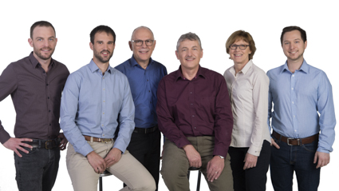
Qui sommes-nous?
Sollberger Ingenieure GmbH réalise depuis 25 ans des solutions de pointe pour la télégestion des réseaux. Notre bureau se distingue avant tout par sa longue expérience et sa maîtrise complète des techniques de pointe. Nous assurons le conseil, l’étude et la réalisation de votre projet en toute indépendance par rapport aux fournisseurs. Nous pouvons ainsi vous proposer toujours la meilleure solution par rapport aux nécessités de votre projet.
Notre équipe:
De g. à d.: Markus Sollberger, Christian Rentsch, Andreas Sollberger, Hans Wüthrich, Heidi Sollberger, Michael Schreier
Sollberger Ingenieure GmbH
Votre partenaire pour la télégestion des réseaux et des processus Bielstrasse 14 CH - 3270 Aarberg Tél: 032 392 65 13 Fax: 032 392 41 15
25 ans
d’expérience
Une présence dans toute la Suisse
Un savoir-faire
indépendant
des fournisseurs
Electricité, gaz, eau,
chaleur à distance

Slide 3
De quoi s’agit-il?
Environnement informatique du fontainier: quelle est la pénétration de l’informatique dans les infrastructures d’eau potable?
Risques et menaces: quels dangers faut-il prendre en compte?
Exemple d’attaque: quelle leçon faut-il en tirer?
Mesures: je suis fontainier, mais que faire?
Conclusion: que dois-je garder en mémoire?

Slide 4
Environnement informatique du fontainier
Accès délocalisés
Cloud
Internet
Pare-feu
Pare-feu
Télégestion
Bureau
Réseau informatique
Seriell
Terminaux

Slide 5
Quelles menaces?
Défaillance technique
Facteur humain
Cybercriminalité

Slide 6
Conséquences possibles
La cybercriminalité s’exprime sous trois formes principales:
espionnage
perturbation / paralysie des infrastructures
chantage
La perte d’image est souvent plus grande que la perte commerciale.
Exemple WannaCry: cheval de Troie crypteur
Exemple Botnet: https://map.lookingglasscyber.com/

Slide 7
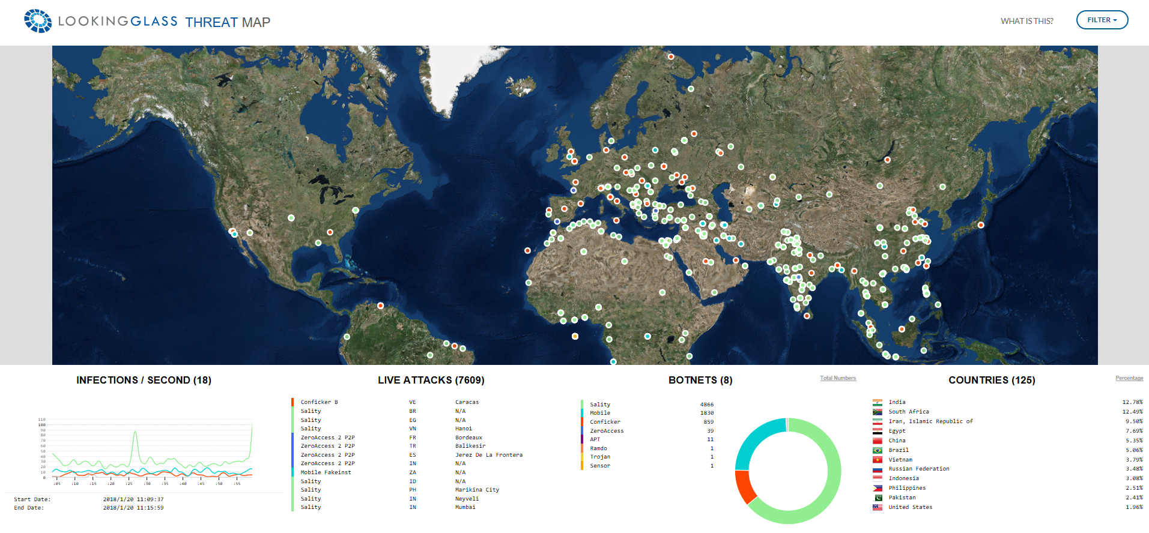

Slide 8
Le «Blackout» de SRF Kultur
Accès à distance
Cloud
Internet
Pare-feu
Pare-feu
Télégestion
Bureau
Réseau informatique
Seriell
Terminaux

Slide 9
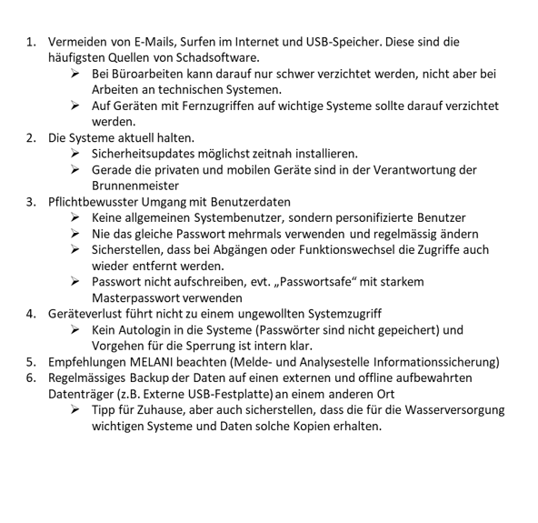
Mesures
Les principales mesures à prendre par le fontainier sont résumées dans le rapport explicatif.

Slide 10
Mesures
Sécurité informatique: le grand dilemme
Que faut-il protéger, quand faut-il augmenter la sécurité?
Quand le risque est (trop) élevé pour le distributeur d’eau.
On peut aussi choisir consciemment de ne pas appliquer une mesure.
Sécurité
Convivialité
Coûts

Slide 11
Conclusion
La sécurité informatique dépend avant tout des utilisateurs des systèmes: à vous d’y contribuer par votre vigilance.
Merci de votre vigilance!

